Slide 1
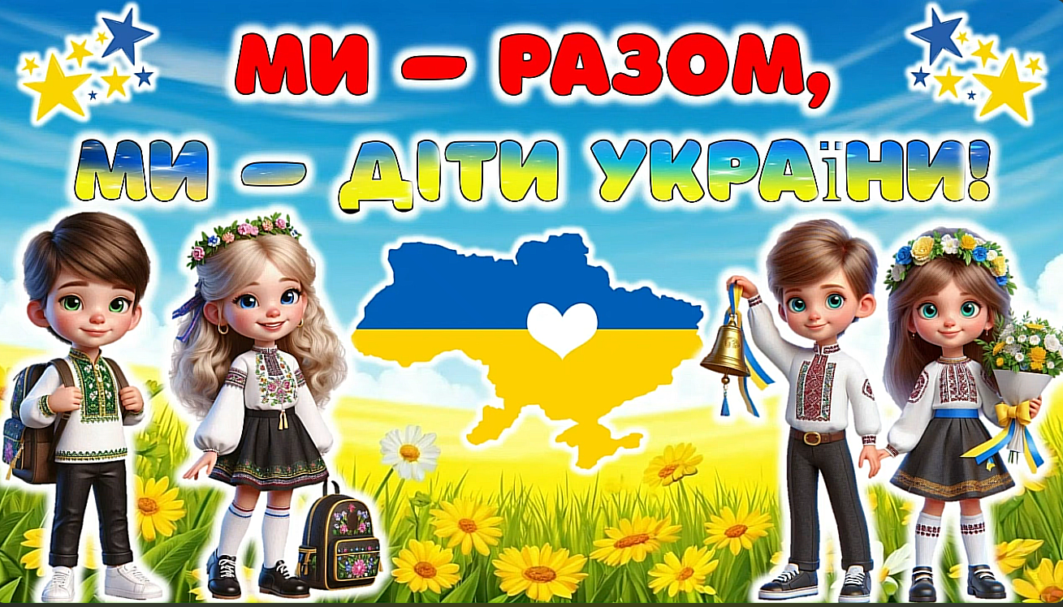
КЗО «Дніпропетровський навчально-реабілітаційний центр №1»ДОР»
Підготувала: вчитель-дефектолог
Марина Мілокум

Slide 2
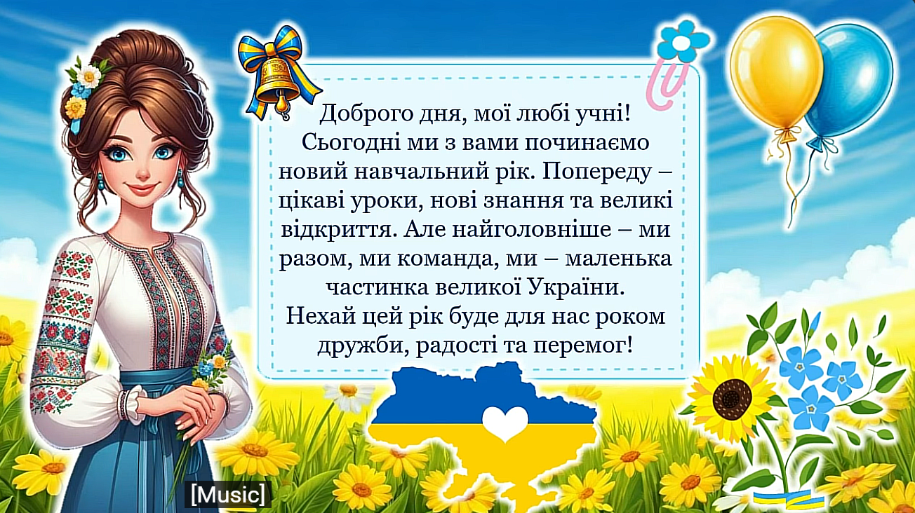

Slide 3
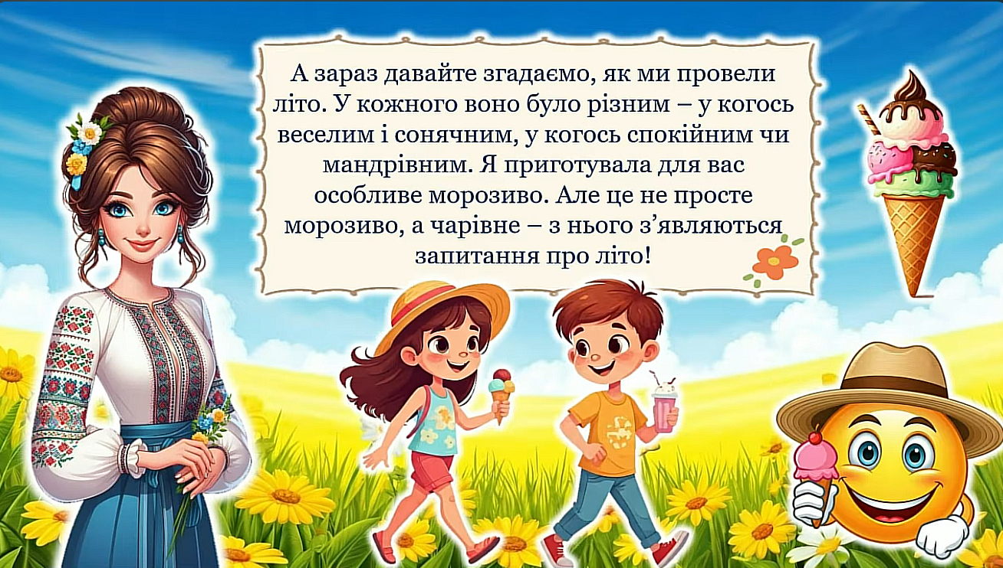

Slide 4
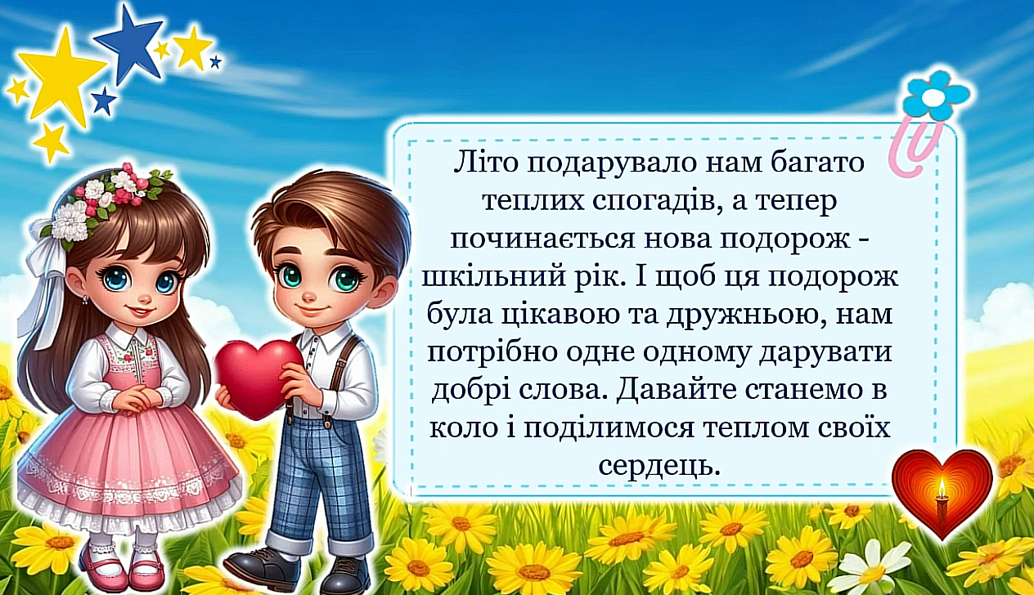

Slide 5
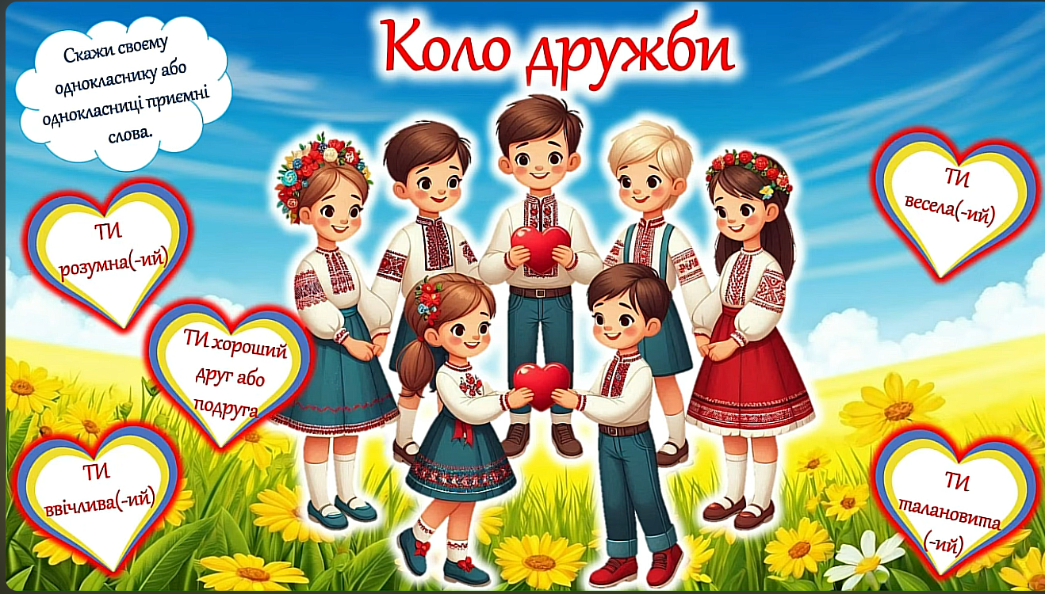

Slide 6
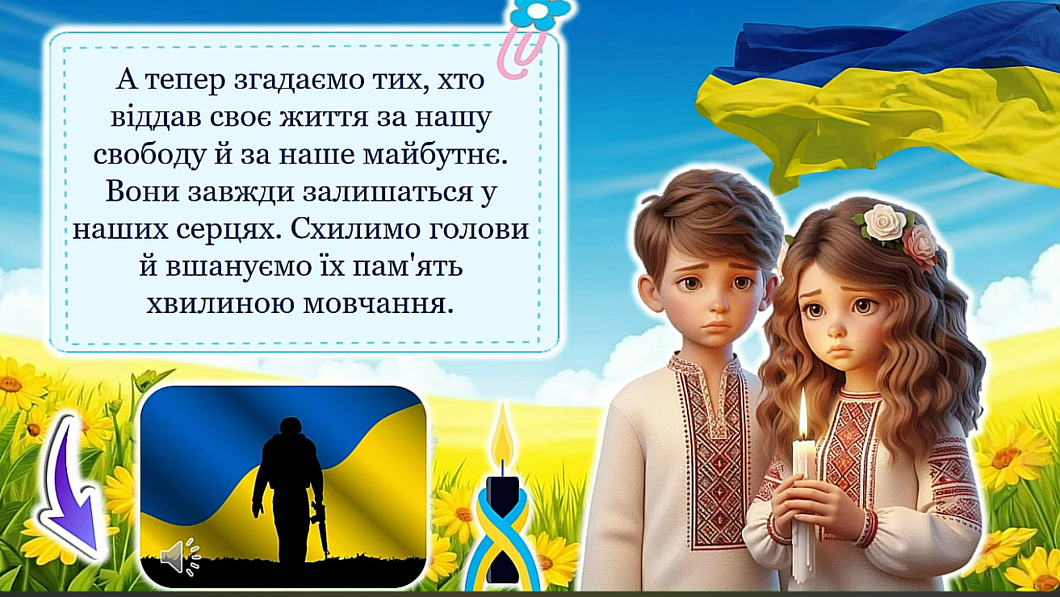

Slide 7
